Slide 1

IEEE Xplore® 全文電子資料庫 涵堂資訊有限公司

Slide 2

IEEE Xplore®全文電子資料庫
認識IEEE Xplore® Digital Library
IEEE 學會介紹
認識 IEEE Xplore 資料庫
IEEE Xplore® 平台功能
瀏覽功能
檢索功能
個人化設定

Slide 3
IEEE學會介紹

Slide 4

The Institute of Electrical and Electronics Engineers
電機電子工程師學會

Slide 5

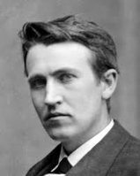
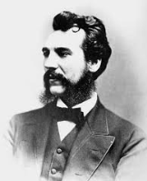
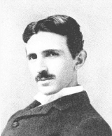
IEEE 歷史起源
你能想像?
與19世紀電氣工程領域的三巨頭
亞歷山大·格拉漢姆·貝爾
托馬斯·愛迪生
尼古拉·特斯拉
一起開會的場景嗎?
1884年10月這三位電氣界的巨頭與其他著名電氣工程師在費城的會議上會面，
這是美國第一次舉行正式的電氣工程師技術會議
Thomas Edison
Alexander Graham Bell
美國電機工程師協會於1884年10月7~8日舉行了其第一次會議。這是美國舉行的第一次正式的電氣工程技術會議
Nikola Tesla
Notes:
at a meeting with Alexander Graham Bell, Thomas Edison, and Nikola Tesla? You could have had that opportunity in October 1884, when these three giants of the electrical world met in Philadelphia with other prominent electrical engineers at the first technical meeting of the American Institute of Electrical Engineers, one of IEEE's predecessor societies. The gathering marked the first electrical engineering conference to be held in the United States.
This historic meeting was named an IEEE Milestone in Electrical Engineering and Computing. Administered by the IEEE History Center, the Milestone program recognizes important developments with a ceremony and a plaque.
ProfileBaum Photo: IEEE
BRIGHT BEGINNINGS
Several months before the meeting, chemist and inventor Nathaniel S. Keith advertised in Electrical World, a monthly magazine published by McGraw-Hill, for electrical engineers in the New York area to meet and organize a society to represent the United States to foreign dignitaries attending the International Electrical Exhibition [see poster]. That exhibition lauding the wonders of electricity was to take place in Philadelphia from 2 September to 11 October, at a temporary building built to house the exhibits.

Slide 6
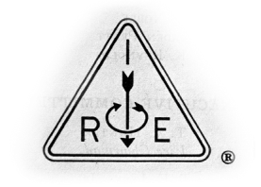




IEEE 的歷史進程
1884
1912
1963
1884年春季，托馬斯·愛迪生、亞歷山大·格拉漢姆·貝爾和其他著名人士創立了美國電氣工程師協會（AIEE）
60年前的1月1號，AIEE和IRE合併成為
Institute of Electrical and Electronics Engineers (IEEE).
AIEE
American Institute of Electrical Engineers
IRE
Institute of Radio Engineers
1912年，無線技術和電子領域的先驅們創立了更具國際性的無線電工程師學會(Institute of Radio Engineers)
Notes:
THIS IS AN ANIMATED SLIDE.
TEXT WILL REVEAL AS INTENDED IN SLIDE SHOW VIEW AS PRESENTER CLICKS THROUGH THE TIMELINE SEQUENCE.
AIEE
- Spring 1884, Thomas Edison, Alexander Graham Bell, and other notables founded the American Institute of Electrical Engineers, or AIEE.
IRE
- 1912, with focus on the new industries of wireless technologies and electronics, came a new society with an international focus, the Institute of Radio Engineers, or IRE.
- AIEE and IRE were behind many of history’s world-changing technological developments, such as television, radar, satellites, transistors, computers, and others.
IEEE
- 50 years ago, on January 1, 1963, AIEE and IRE merged to become the Institute of Electrical and Electronic Engineers, or IEEE.

Slide 7






IEEE 學會簡介
IEEE 是在眾多領域中具領導地位且備受信賴的權威機構，涵蓋範圍從航太系統、人工智慧、電腦與電信，到生物醫學工程、電力工程、消費性電子等多個領域。
是一個致力於推動科技進步、造福全人類的公益組織。同時也是全球最大的技術專業組織，擁有超過50萬名會員遍佈世界各地。
核心運作方式
IEEE會員
舉辦研討會
標準委員會制定標準
出版期刊、會議論文、標準、電子書及線上課程
IEEE Xplore®資料庫涵蓋 :
收錄700萬+文獻內容
3000萬+月均下載量
1000萬+用戶
IEEE Smart Village Activities
智慧村莊計畫透過當地教育、企業資源，創建可持續性能源，讓撒哈拉以南非洲地區永續發展，網址:smartvillage.ieee.org
IEEE 應對氣候變遷行動
IEEE開發了關於氣候變化的
精選文章內容，在IEEE Xplore
上可以找到。
網址:climate-change.ieee.org

Slide 8
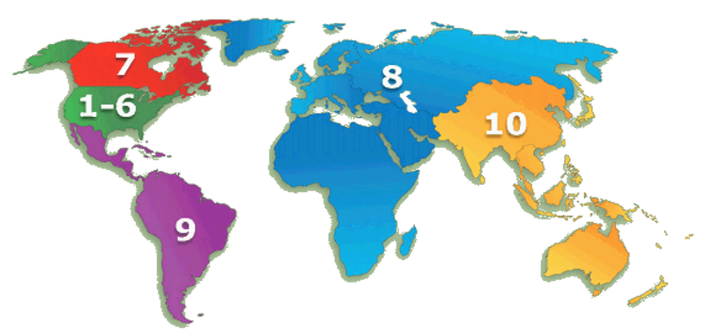
IEEE 運作方式
非營利組織，全球最大的技術學會之一，成員遍佈160多個國家地區，會員超過50萬人
300多個地方分會
2000多個專業委員會
3000多個學生分會遍佈100多個國家

Slide 9
IEEE Societies
IEEE Aerospace and Electronic Systems Society
IEEE Antennas and Propagation Society
IEEE Broadcast Technology Society
IEEE Circuits and Systems Society
IEEE Communications Society
IEEE Computational Intelligence Society
IEEE Computer Society
IEEE Consumer Electronics Society
IEEE Control Systems Society
IEEE Dielectrics and Electrical Insulation Society
IEEE Education Society
IEEE Electron Devices Society
IEEE Electronics Packaging Society
IEEE Electromagnetic Compatibility Society
IEEE Engineering in Medicine and Biology Society
IEEE Geoscience and Remote Sensing Society
IEEE Industrial Electronics Society
IEEE Industry Applications Society
IEEE Information Theory Society
IEEE Instrumentation and Measurement Society
IEEE Intelligent Transportation Systems Society
IEEE Magnetics Society
IEEE Microwave Theory and Techniques Society
IEEE Nuclear and Plasma Sciences Society
IEEE Oceanic Engineering Society
IEEE Photonics Society
IEEE Power Electronics Society
IEEE Power & Energy Society
IEEE Product Safety Engineering Society
IEEE Professional Communication Society
IEEE Reliability Society
IEEE Robotics and Automation Society
IEEE Signal Processing Society
IEEE Society on Social Implications of Technology
IEEE Solid-State Circuits Society
IEEE Systems, Man, and Cybernetics Society
IEEE Technology and Engineering Management Society
IEEE Ultrasonics, Ferroelectrics, and Frequency Control Society
IEEE Vehicular Technology Society
39個專業分會

Slide 10

IEEE 期刊在最新引用排名中表現卓越
根據 Clarivate Analytics 發布的最新《期刊引用報告》（JCR）™ 以及 Scopus 提供的 CiteScore™ 指標（於 2025 年 6 月發布），IEEE 持續發表具備最高品質與影響力的學術文章。
期刊影響因子（JIF）與 CiteScore 是兩項常用來評估學術期刊影響力的重要指標，能提供一種系統化且客觀的方法，用於評估全球頂尖期刊的學術表現。
最新結果顯示，IEEE 旗下期刊在各種技術領域中，不論是開放存取（open access）或混合型期刊（hybrid journals），整體表現皆維持在穩定且高水準。

Slide 11
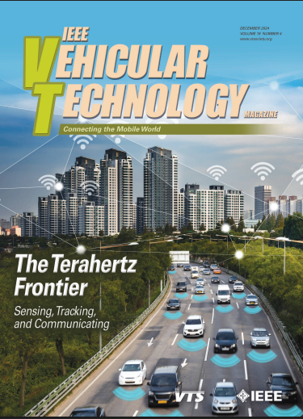
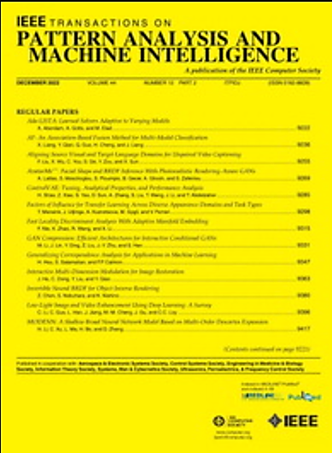
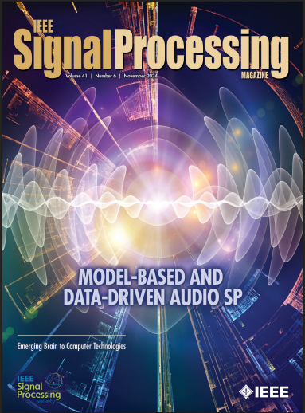


IEEE高品質文獻產生影響力
Refer to: Journal Citation Reports™ (JCR®) from Clarivate Analytics and CiteScore™
IEEE publishes:
24 of the top 30 journals in Electrical and Electronic Engineering
23 of the top 30 journals in Telecommunications
9 of the top 20 journals in Computer Science, Artificial Intelligence
5 of the top 10 journals in Computer Science, Information Systems
3 of the top 5 journals in Imaging Science
3 of the top 5 journals in Automation and Control Systems
3 of the top 5 journals in Computer Science, Cybernetics
3 of the top 5 journals in Computer Science, Hardware & Architecture
IEEE 期刊在自動化與控制、成像、資訊系統、電信等多個類別中，排名第一！
Source: Journal Citation Reports (Clarivate Analytics, 2025)
每年期刊引用報告（JCR）檢視學術研究期刊的影響力和影響。JCR展示了引用和被引用期刊之間的關係，提供了一種系統性、客觀的方法來評估全球領先期刊

Slide 12
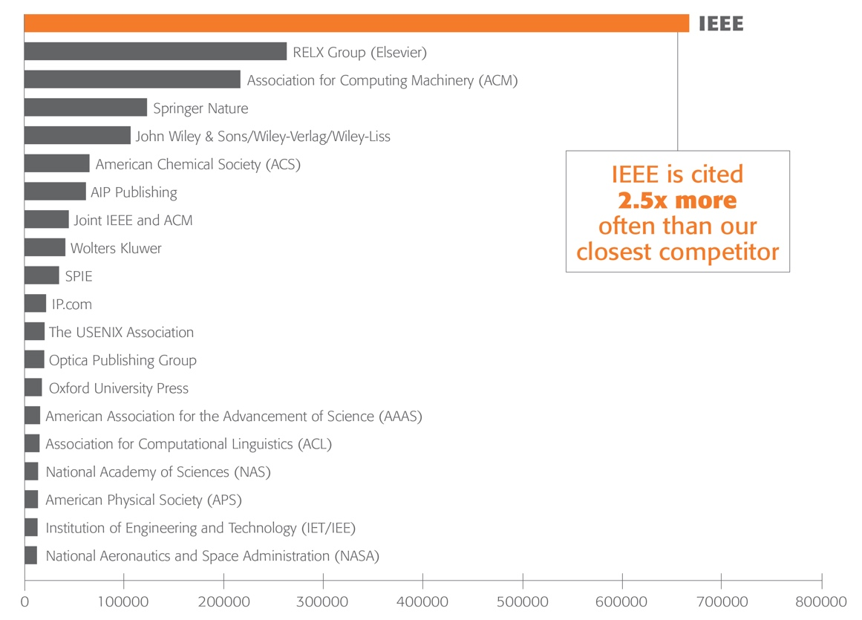
IEEE文獻推動專利技術發展
Number of U.S. Patent References from Top 50 Companies to Top 20 Publishers
IEEE 期刊與會議論文集所獲得的引用次數，是其他任何出版社的 2.5 倍。
自 1997 年以來，專利對 IEEE 文獻的引用增加了 超過 890%。
在人工智慧、自動駕駛與物聯網相關專利領域中，IEEE 佔據主導地位。過去 10 年間，與 AI 與機器學習相關的專利數量成長了 10 倍；其中約 30% 的 AI 專利引用來自 IEEE 出版。
針對 WIPO（世界智慧財產權組織）專利的進一步研究也顯示類似結果：IEEE 同樣是國際專利中被引用次數排名第一的出版社。
IEEE is cited 3X more than any other publisher!
Source: 1790 Analytics LLC, Copyright 2025
More information available at: www.ieee.org/patentcitations

Slide 13
IEEE Xplore® 豐富的文獻內容
Approximately 12,000 IEEE standards
7.2 Million documents in full text PDF format
Over 8,000 eBooks Titles
Over 200 IEEE journals, magazines and transactions
Over 2,000 annual IEEE Conference Proceedings
Over 500 IEEE Educational Courses
More than 1.7 million contributing authors

Slide 14
認識 IEEE Xplore 資料庫

Slide 15
















IEEE Electronic Library
收錄量最多
電機電子工程師學會(IEEE)
IEEE Xplore®收錄各家出版社以及學會文獻

Slide 16
IEEE Xplore 收錄文獻類型
期刊雜誌 Journals ,Transactions & Magazines
電子書 eBooks collections
線上課程 IEEE Educational Courses
標準規範 Standards (IEEE, SMPTE)
會議論文集 Conference Proceedings
Several new titles in 2025 and 2026
IEL allows you to access:
over 2,000 annual conferences
Smart Grid, 802, AI, Blockchain
Over 8,000 eBooks
More Courses & New Series

Slide 17
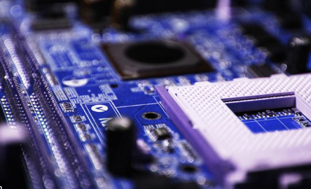


IEEE 最新出版期刊 (2025/2026)
These new journal titles will soon be available and accessible via subscription:
IEEE Sensors Magazine (coming in 2026)
IEEE Journal on Wireless Power Technologies (coming in 2026)
IEEE Transactions on Robot Learning (coming in 2026)
IEEE Computational Intelligence Letters (coming in 2026)
IEEE Robotics and Automation Practice (launched in Late 2025/Early 2026)
IEEE Energy Sustainability Magazine (launched in 2025)

Slide 18
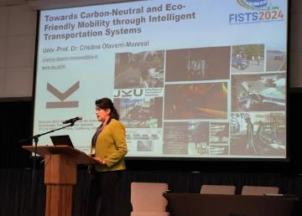
IEEE 全球舉辦研討會
為新興技術與科技領域持續注入研究能量
Conferences Published in 2025 Innovative Technologies
IEEE conferences continue to address growing areas of research that transform our lives. Below are some examples of conferences published in 2025 covering these innovative technologies:
2025 Annual Conference of the IEEE Industrial Electronics Society (IECON)
2025 SC International Conference for High Performance Computing, Networking, Storage, and Analysis
2025 IEEE International Conference on Emerging Trends in Computing and Communication (ETCOM)
2025 IEEE International Conference on Cluster Computing (CLUSTER)
2025 International Conference on Power, Energy and Innovations (ICPEI)
2025 IEEE Annual Congress on Artificial Intelligence of Things (AIoT)
2025 IEEE International Conference on Quantum Computing and Engineering (QCE)
2025 IEEE International Symposium on Mixed and Augmented Reality (ISMAR)
2025 Conference on Blockchain Research & Applications for Innovative Networks and Services (BRAINS)
2025 International Conference on Future Telecommunications and Artificial Intelligence (IC-FTAI)
2025 IEEE International Conference on Acoustics, Speech and Signal Processing (ICASSP)
2025 IEEE/SEMI Conference on Advanced Semiconductor Manufacturing (ASMC)
2025 International Conference on Smart Grid and Energy Engineering (SGEE)
2025 Conference on Cloud and Internet of Things (CIoT)
2025 IEEE International Conference on Cloud Engineering (IC2E)
2024 Forum for Innovative Sustainable Transportation Systems, California, USA
Over 200,000 new papers posted in 2025!
18

Slide 19

Content Enhancements
IEEE 標準制定
IEEE 標準協會 IEEE-SA
IEEE現有42個主持標準化工作的專業學會及委員會
標準制定內容包含試驗方法、符號、定義以及測試方法等領域。
最新更新標準:
IEEE Std 3168-2024—IEEE Standard for Robustness Evaluation Test Methods for a Natural Language Processing Service That Uses Machine Learning
IEEE Std 1680.2-2024—IEEE Standard for Environmental Assessment of Imaging Equipment
IEEE P3130/D8, Jun 2024—IEEE Draft Standard for Security Requirements and Testing Methods of Operating Systems in Connected Vehicles
IEEE C37.252-2024—IEEE Guide for Testing Automatic Voltage Control Systems in Regional Power Grids
IEEE P3400/D4, Jul 2024—IEEE Draft Standard for Use of Inclusive Language in Technical Terminology and Communications
IEEE P1937.7/D3.3, Aug 2024—IEEE Draft Standard for the Unmanned Aerial Vehicle (UAV) Polarimetric Remote Sensing Method for Earth Observation Applications

Slide 20






IEEE eBooks Collection
與全球領先出版商合作，提供研究者最高質量及尖端內容，
強化教師授課資源及輔助教材，優化學生的閱讀時間，
可透過遠距學習提升學習效率

Slide 21
IEEE Xplore 功能介紹
瀏覽
檢索
個人化
https://ieeexplore.ieee.org/Xplore

Slide 22
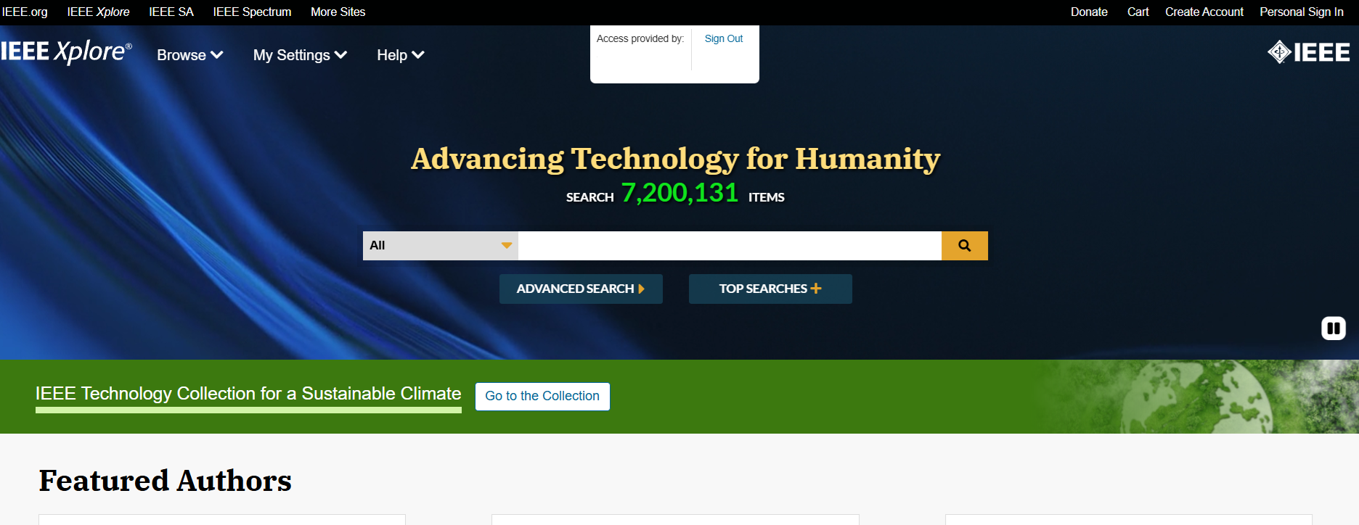
首頁總覽(I)
個人化功能
顯示學校英文名稱
個人化功能登入
瀏覽功能:
依文獻類型查詢
檢索工具列:
全文檢索
各類文獻檢索
作者檢索
進階檢索
其他檢索

Slide 23
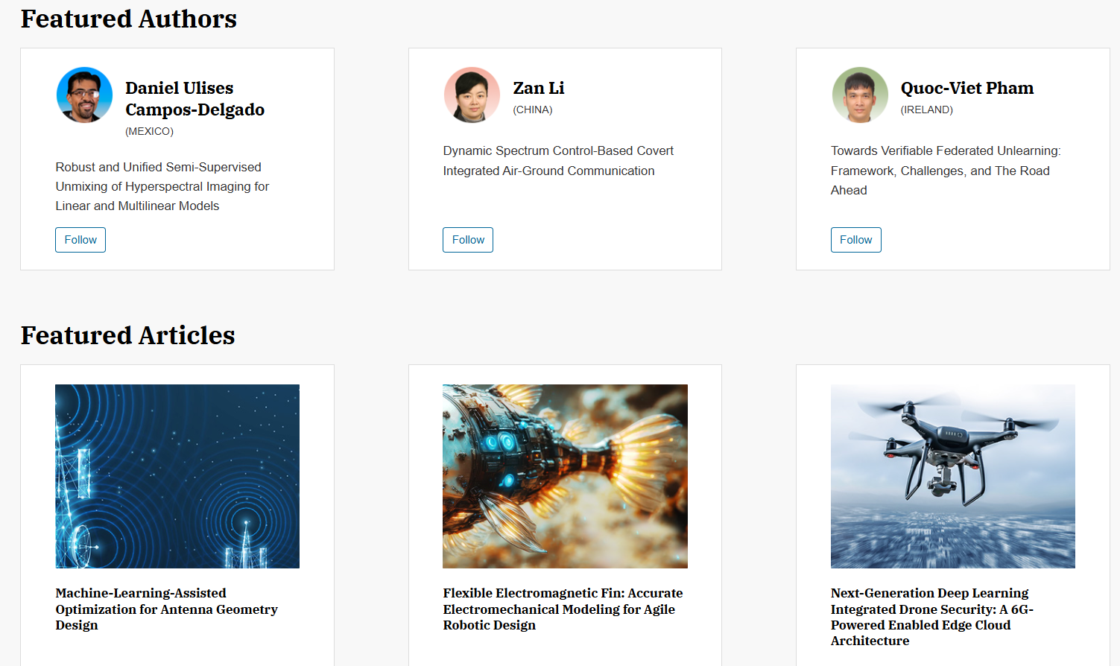
首頁總覽(II)
精選作者
精選文章

Slide 24
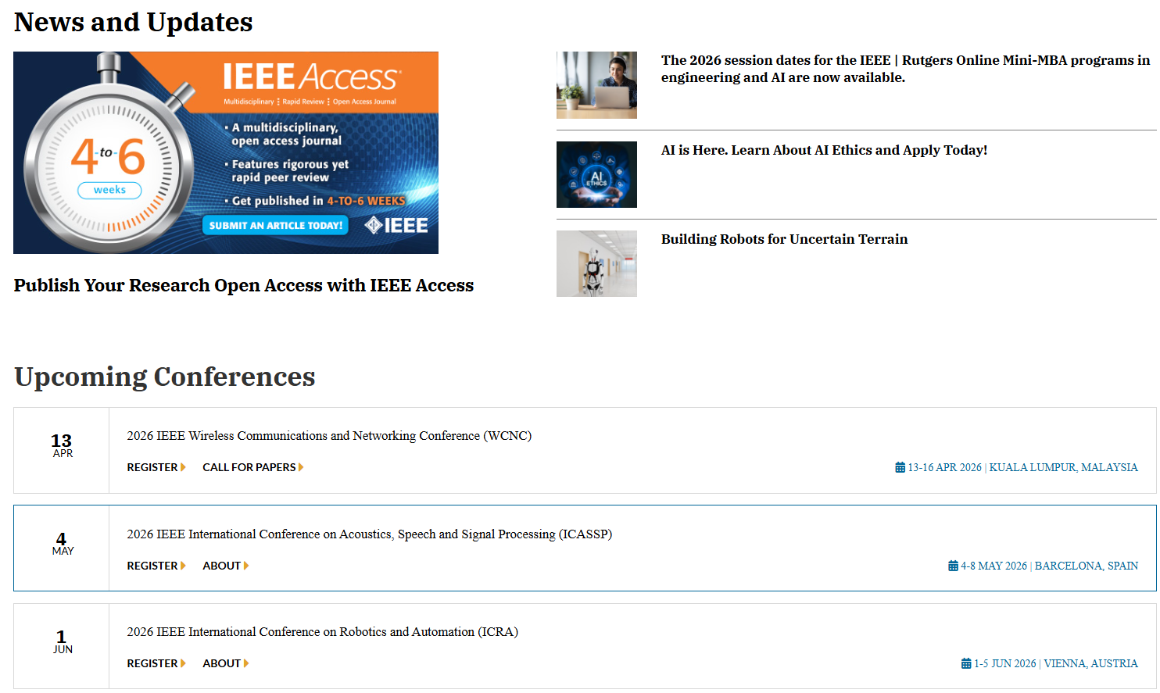
首頁總覽(II)
最新消息及更新
近期會議資訊

Slide 25
IEEE Xplore 平台功能
瀏覽
檢索
個人化
Notes:
我們來介紹瀏覽功能

Slide 26
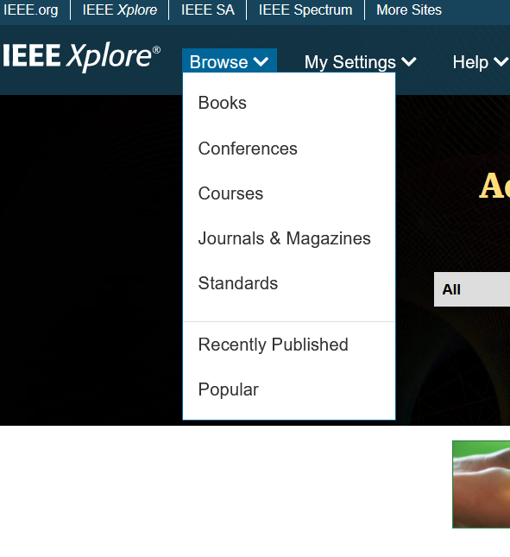
瀏覽功能 Browse
依照文獻類別瀏覽
書籍
會議論文
線上課程
期刊&雜誌
技術標準
----------------
最新出版資訊
熱門文章

Slide 27
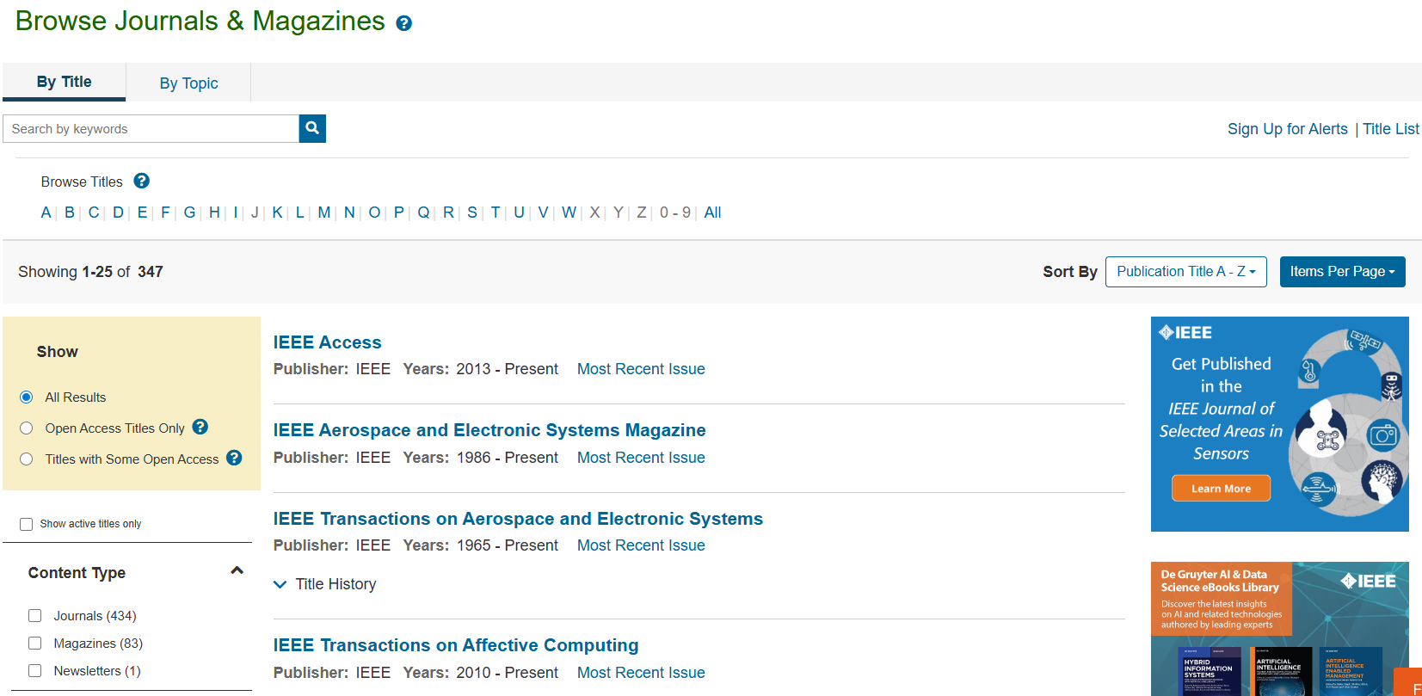
1. 期刊雜誌瀏覽
所有清單資訊
輸入關鍵字查詢刊名
調整每頁顯示結果筆數
依照開頭字母查詢
Notes:
我們來看 透過browse選擇jornal and Magazine會來到 期刊雜誌的瀏覽畫面
期刊清單
檢索室輸入關鍵字
依字母排序
並選擇顯示的比數

Slide 28
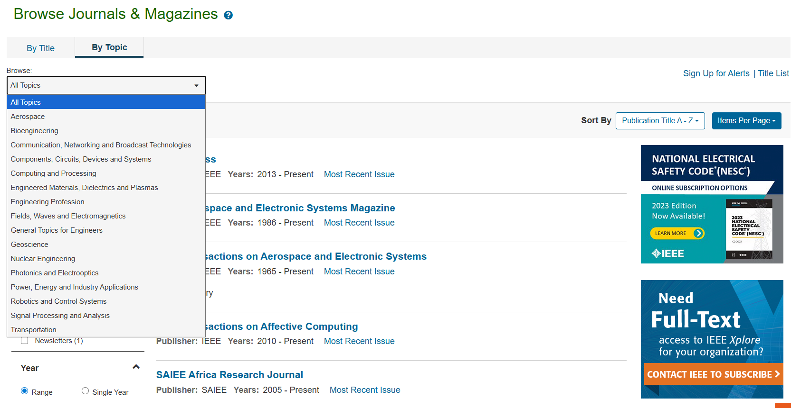
依照期刊主題領域查詢
依照主題領域
共有16種主題領域可選擇
Notes:
依照tile 下關鍵字
或依照主題找尋你要的期刊

Slide 29
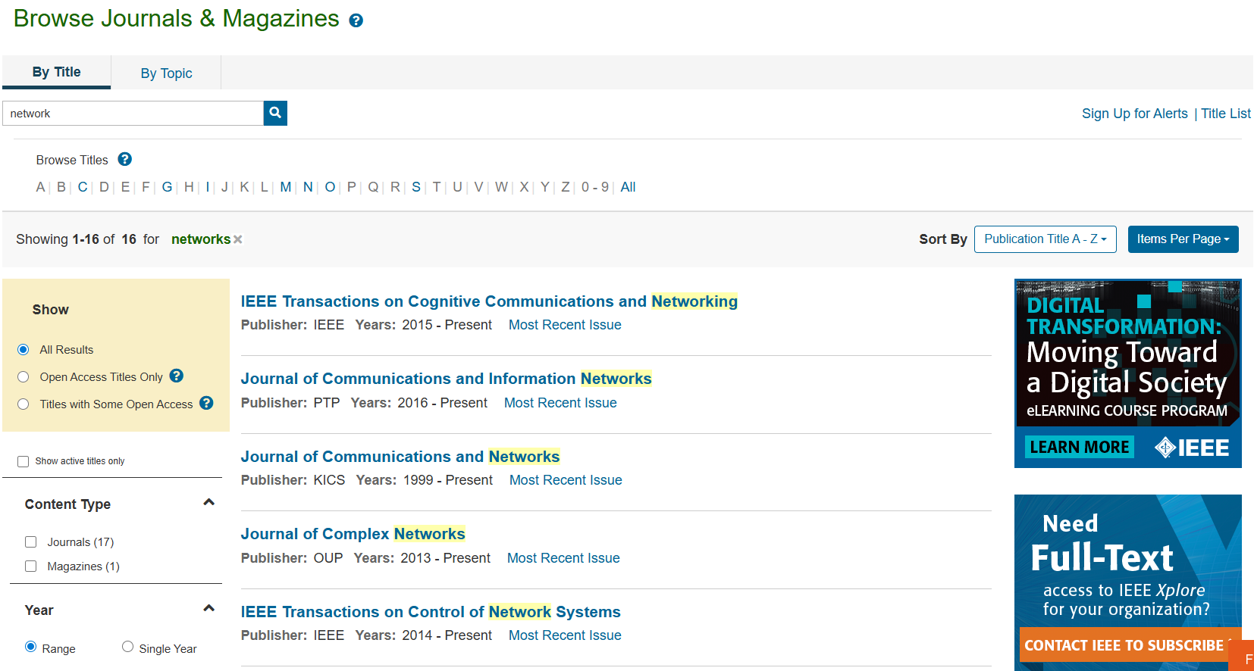
關鍵字搜尋期刊刊名
輸入關鍵字找期刊
可設定排序條件
顯示結果筆數及關鍵字
符合結果會以黃底色呈現
Notes:
假設我們要查詢跟網路相關的期刊有哪些
我們可以再檢索室KEY 上NETWORK關鍵字，
注意喔這邊是依照期刊名稱做關鍵字
所以出來的結果都是帶有關鍵字的期刊名稱
接著一樣可以設定顯示筆數，依照一個排序條件(一開始設定是在相關性、也有依照新舊程度排序、引用程度排序、以及字母排序，滿推薦同學在第一次查詢時使用引用次數排序來決定自己優先參考的文章，剛剛也有提到引用程度越大，其文章越具權威性
左邊欄位可以依照年粉出版社主題等等做個資料限縮的部分

Slide 30
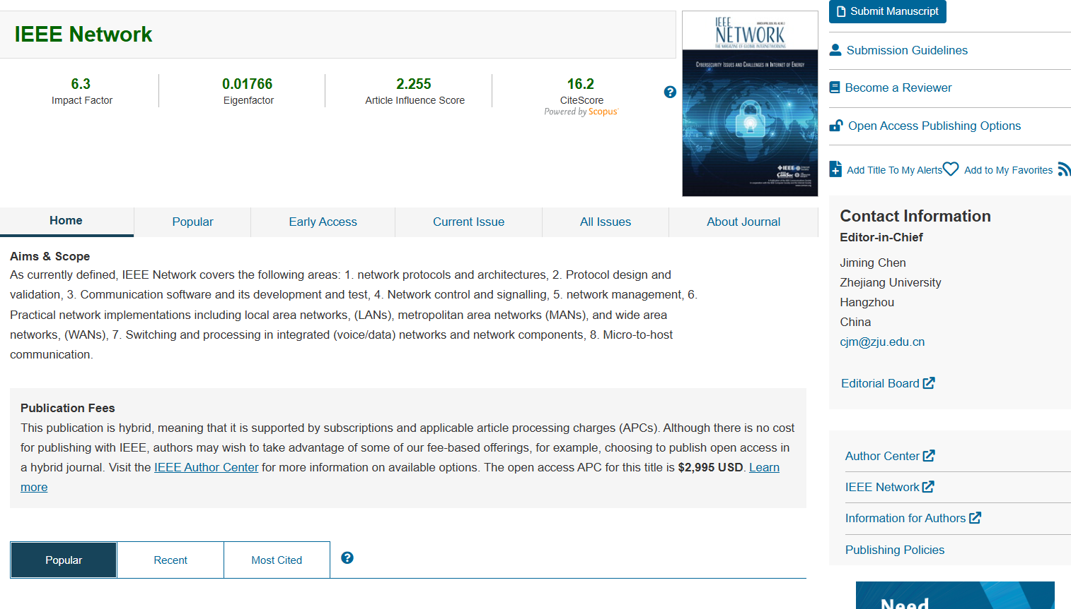
期刊首頁介紹
投稿指引
提供各影響係數數值，呈現影響力指標
期刊主旨
可至IEEE Author Center 獲取完整投稿出版資訊
熱門文獻
當期出版
高引用文獻
Notes:
以IEEE NETWORK做期刊雜誌瀏覽頁面舉例

Slide 31
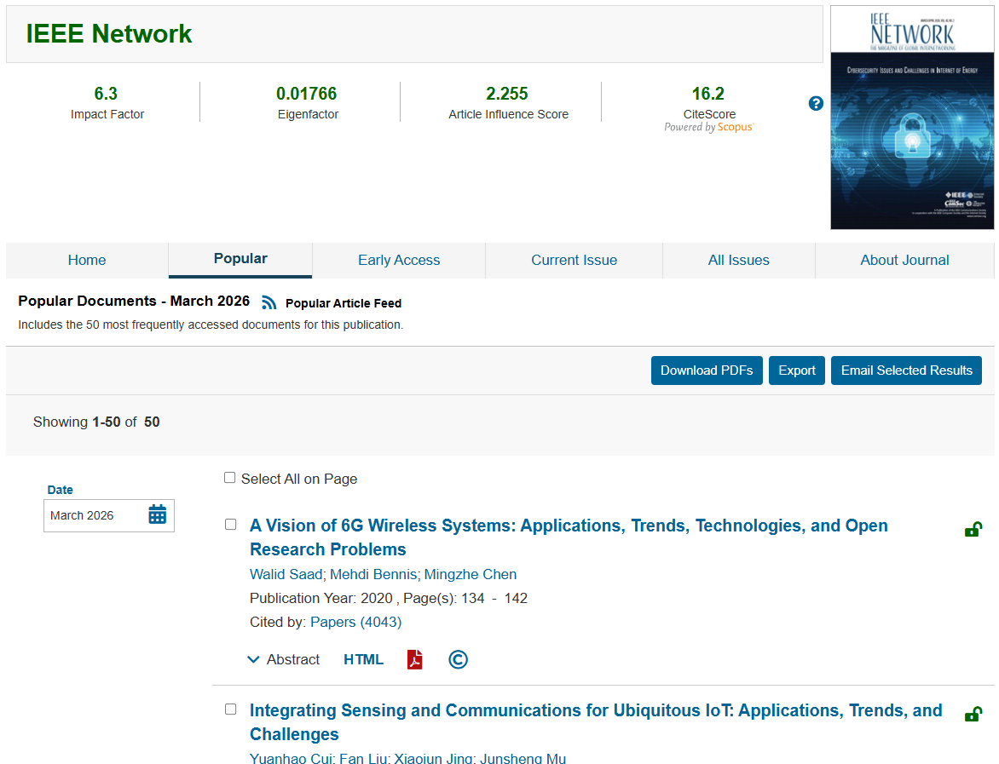
期刊瀏覽-熱門文獻
每月熱門Top50文章
點選標題閱覽全文內容
下載PDF檔

Slide 32
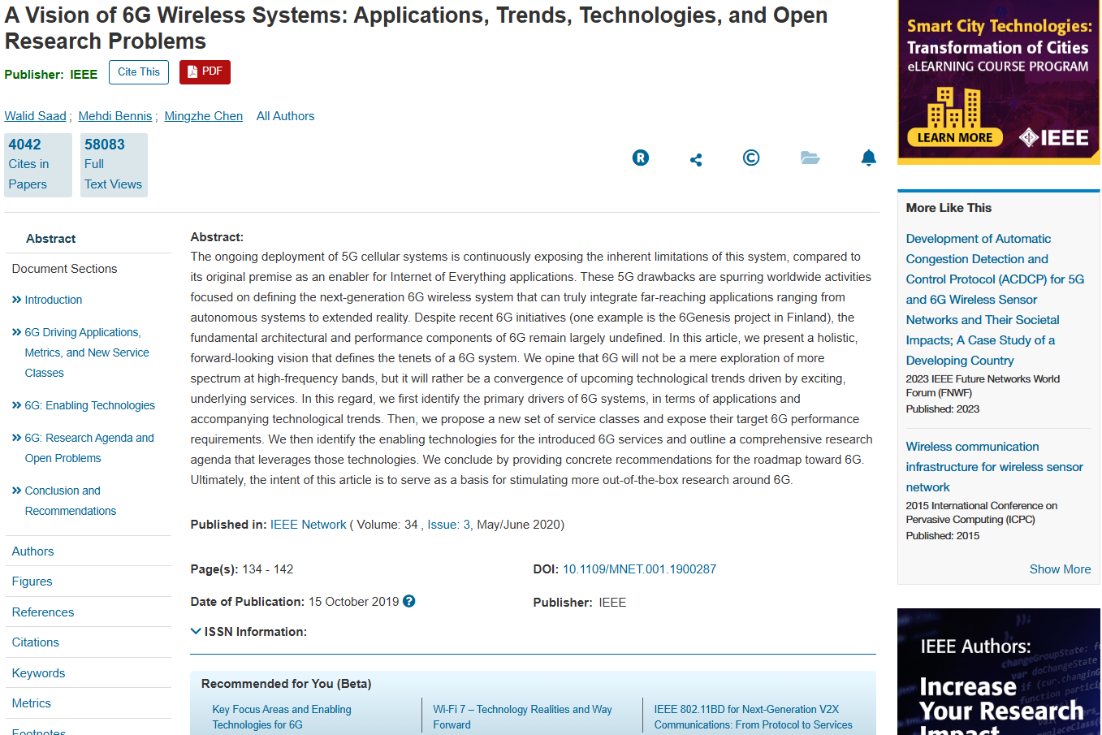
期刊瀏覽-單篇文獻介紹
文章標題
文章摘要
推薦文獻

Slide 33
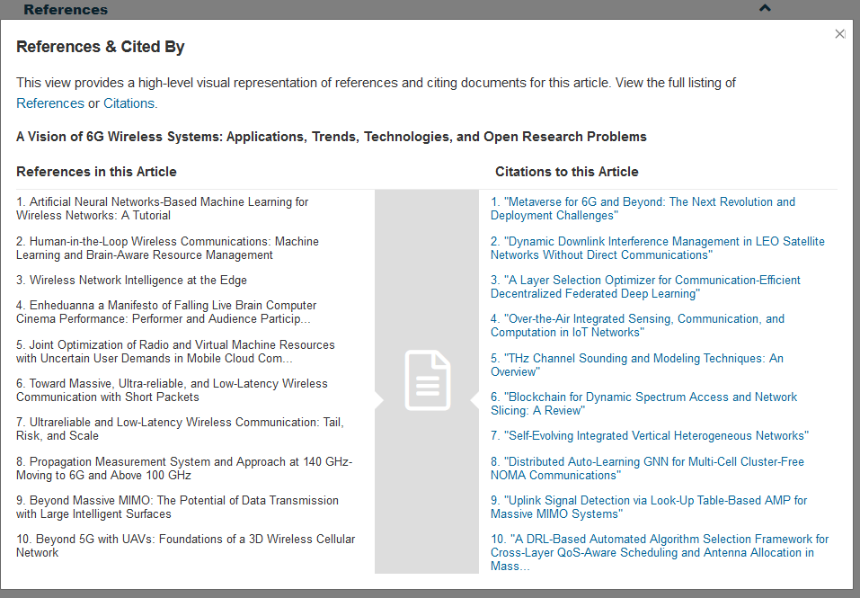
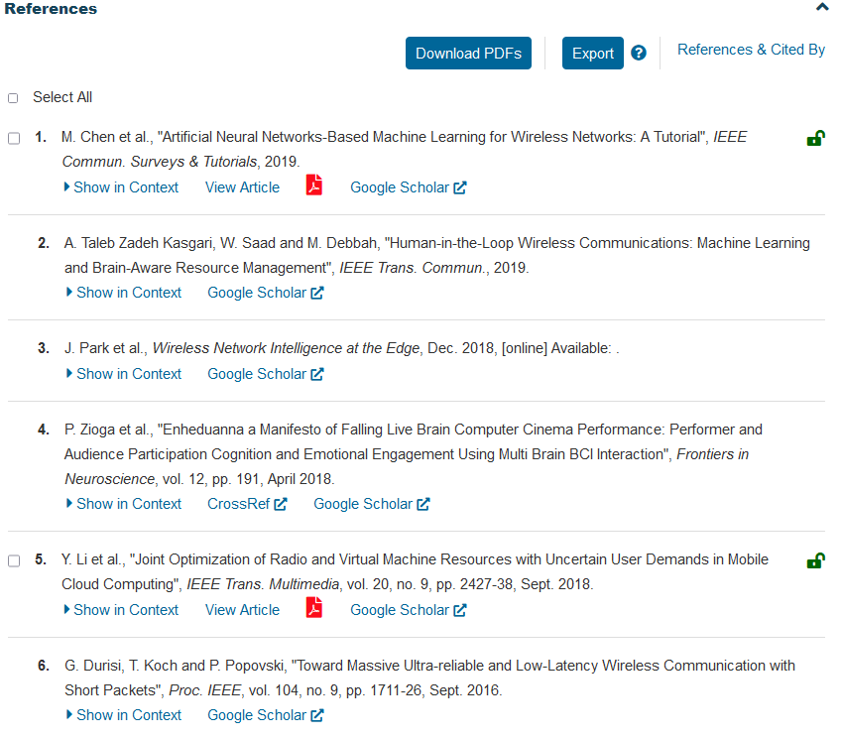
期刊瀏覽-References & Cited By
本文所引用的文獻
後續引用本文的文獻
Notes:
Citation map 可以快速幫你整理出此篇文章所用的refernce以及citation列表
你可以查看這篇文章的來龍去脈

Slide 34
常用功能
PDF檔下載
分享至社群平台或email
引用下載，支援BibTeX、RIS及Refworks格式

Slide 35
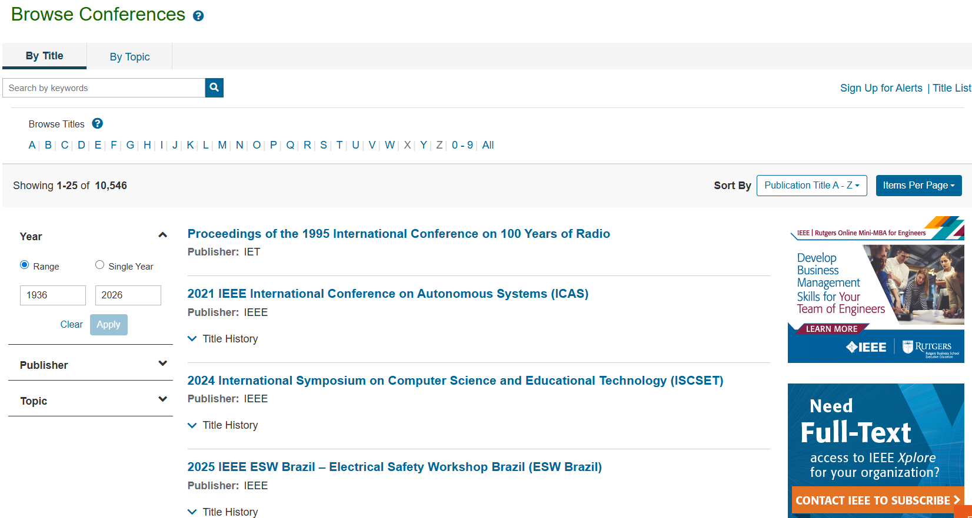
2. 會議論文瀏覽
依照主題領域查詢
檢索欄位輸入關鍵字查詢
依開頭字母順序查詢

Slide 36
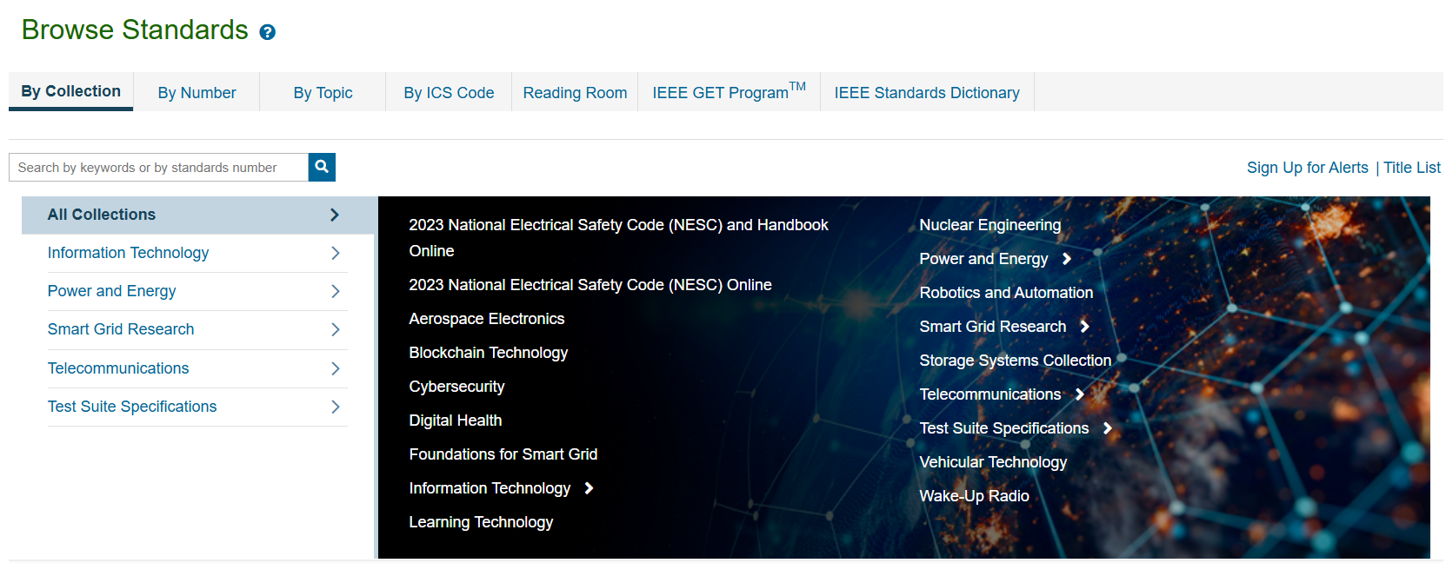
3. 標準瀏覽
依標準編號範圍查詢
依主題分類查詢
輸入關鍵字查詢標準內容

Slide 37
IEEE Xplore®平台功能
瀏覽
檢索
個人化
Notes:
接著來交各為如何檢索

Slide 38

檢索功能
輸入關鍵字搜尋
進階檢索
熱門搜尋

Slide 39
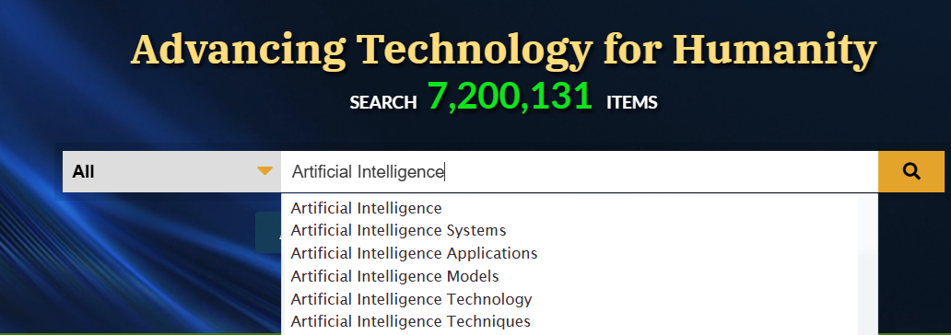
Basic Search 基本檢索
基本檢索-運用關鍵字查詢
輸入關鍵字後，系統會自動生成相關聯內容
關鍵字搜尋原則:
1. 下關鍵字時不用區分大小寫。
2. 關鍵字用雙引號括起來，可使搜尋結果更精準。例如:輸入Artificial Intelligence，
會搜尋符合Artificial和Intelligence這兩個單詞；而加入雙引號“ Artificial Intelligence ”後，
Artificial Intelligence會 視為一個單詞來搜尋。
3. IEEE Xplore會忽略大多數標點符號。例如，搜尋 solid-state，結果會出現:
solid-state、solid state、solid_state。
4. IEEE Xplore只識別&、+、/等特殊字符，其他特殊字符放在關鍵字內都會被忽略。

Slide 40
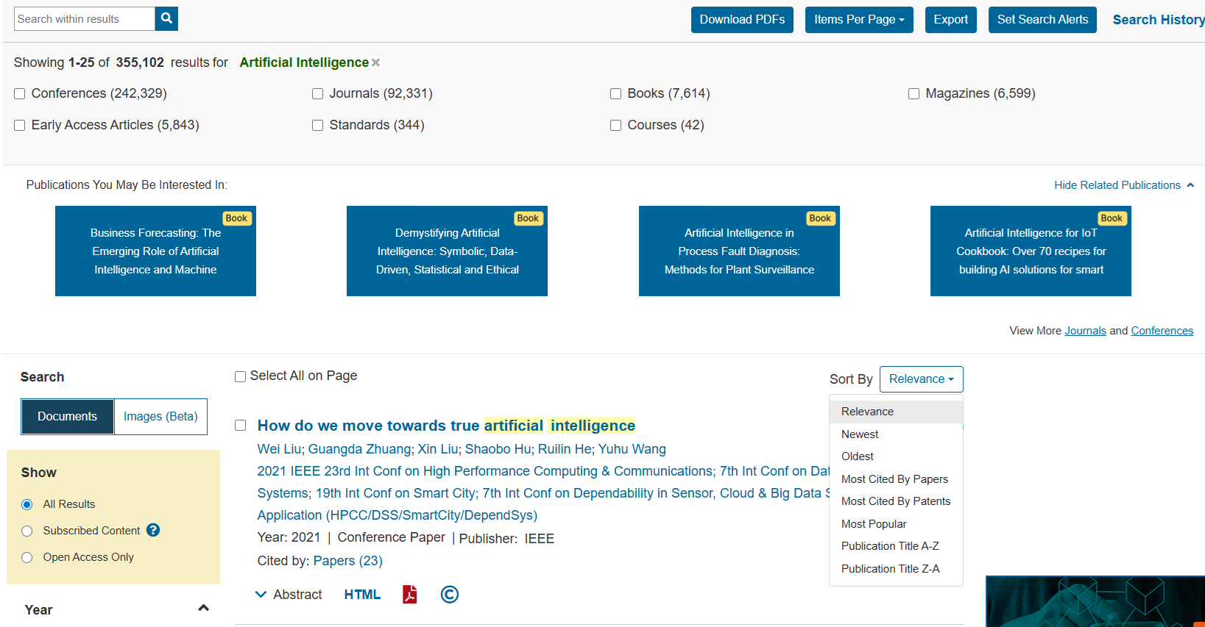
Basic Search 基本檢索
依目前搜尋結果再次輸入關鍵字搜尋
可勾選文獻類型查找
Xplore推薦刊物
可調整排序結果:
出版時間
文獻引用次數最多
專利引用次數最多
熱門程度
字母排序
Notes:
40
假設我們針對所有文章想了解跟雲端運算相關的文章
注意這邊檢索室只認定英文的部分，輸入完cloud computing來到這樣的一個畫面
你可以再次輸入關鍵字(例如雲段應用在哪方面尚)
以及更具左側欄位多重檢索列包含年份作者等更進一步的來限縮查找範圍
右上方一樣可以依照排序來顯示檢索結果

Slide 41
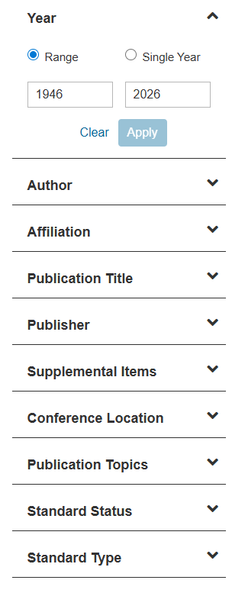
Basic Search 基本檢索
篩選工具列
利用篩選條件來限縮搜尋結果
出版年份
作者
所屬單位
出版刊名
出版社
輔助材料(Media、Datasets、Code、Video、Immersive Articles)
研討會舉辦地點或國家
出版主題
標準狀態
標準種類
Notes:
41
假設我們針對所有文章想了解跟雲端運算相關的文章
注意這邊檢索室只認定英文的部分，輸入完cloud computing來到這樣的一個畫面
你可以再次輸入關鍵字(例如雲段應用在哪方面尚)
以及更具左側欄位多重檢索列包含年份作者等更進一步的來限縮查找範圍
右上方一樣可以依照排序來顯示檢索結果

Slide 42
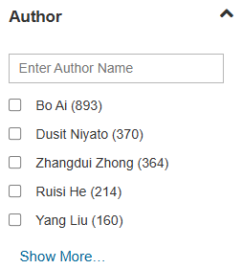
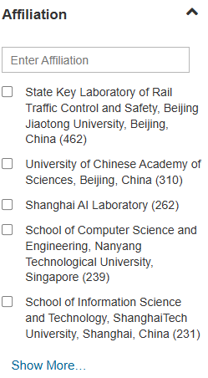
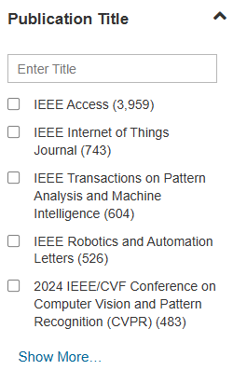
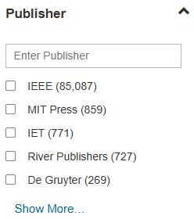
Basic Search 基本檢索
篩選工具列
更加精確的搜索及利用更多選項來擴大結果
作者
所屬單位
出版品標題
出版商

Slide 43
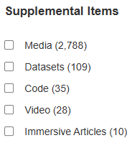
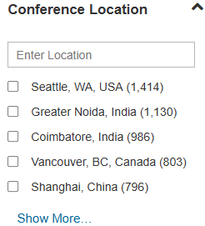
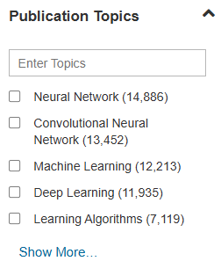
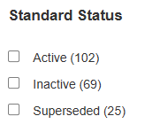
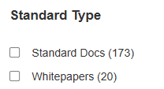
Basic Search 基本檢索
篩選工具列
更加精確的搜索及利用更多選項來擴大結果
輔助材料
研討會舉辦地點
出版主題
標準狀態
標準種類
Notes:
點選設定

Slide 44
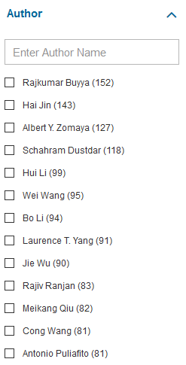
Basic Search 基本檢索
作者檢索與分析
快速定位該領域專家
顯示發表文章數量最高的前25位作者

Slide 45
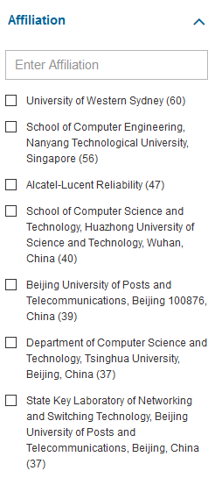
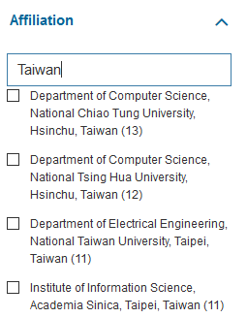
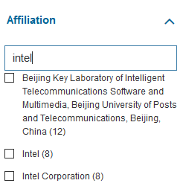
機構檢索與分析
Basic Search 基本檢索
快速定位該領域的領先研究機構；深度了解該
關注的研究機構，為申請學校和進入公司做準備
可檢索機構名、地名和國家
前25名出版機構

Slide 46
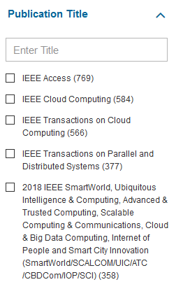
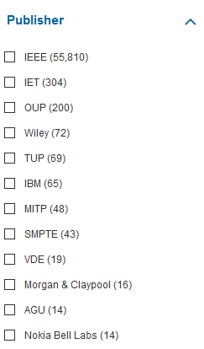
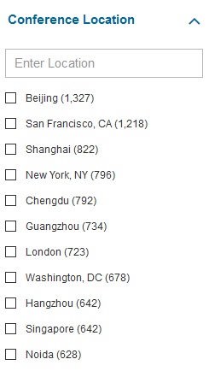
Basic Search 基本檢索
出版物/研討會議
了解哪些期刊、會議是未來可參與及投稿對象

Slide 47
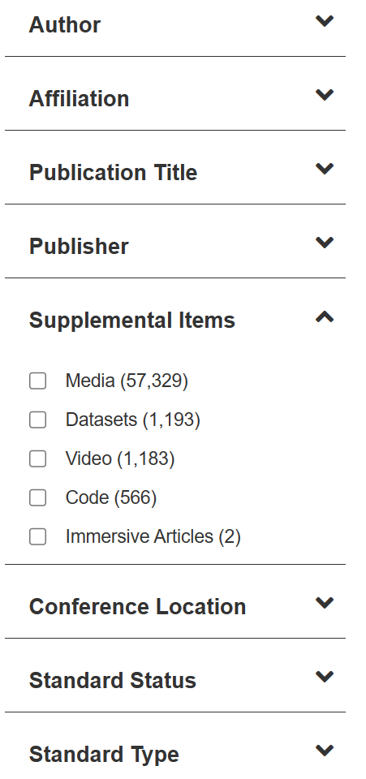
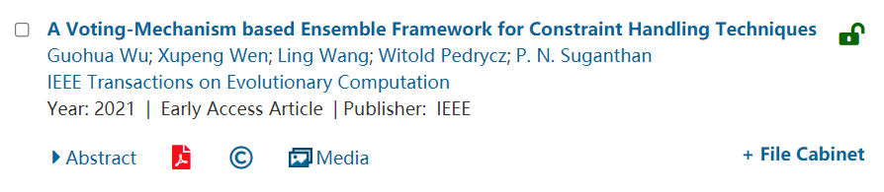
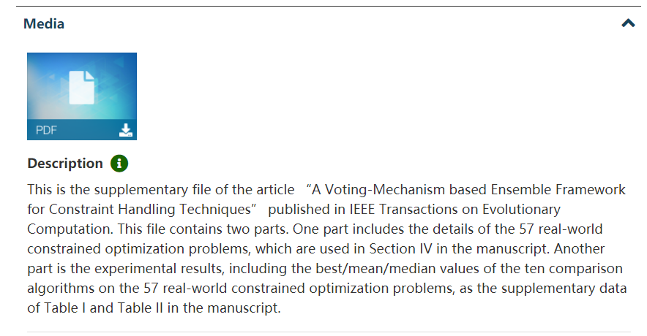
輔助材料：多媒體、會議影片、代碼、數據及互動文章
多媒體資料

Slide 48
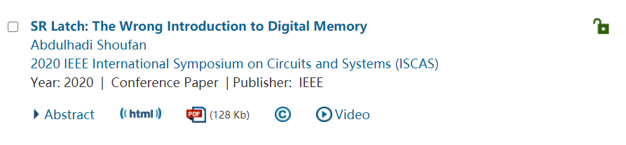
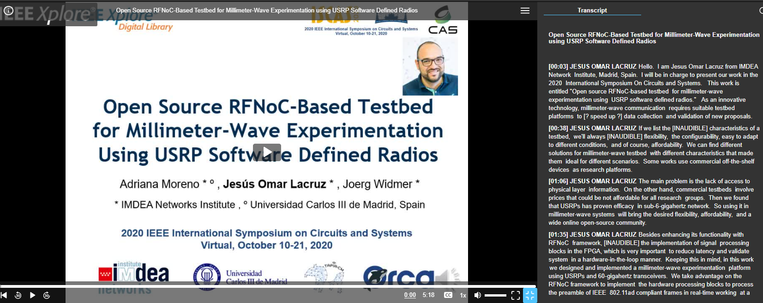
輔助材料：多媒體、會議影片、代碼、數據及互動文章
會議影片

Slide 49
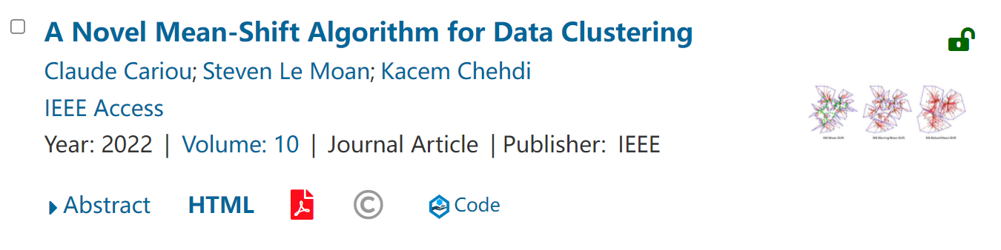

輔助材料：多媒體、會議影片、代碼、數據及互動文章
代碼

Slide 50


輔助材料：多媒體、會議影片、代碼、數據及互動文章
數據

Slide 51


輔助材料：多媒體、會議影片、代碼、數據及互動文章
互動模式

Slide 52


Image Search (Beta)
圖像搜尋是IEEE Xplore 的一項新功能，可獲取期刊和會議論文中的相關圖片、圖表、原理及流程圖等。 圖像搜尋目前僅提供給IEL用戶。使用者需在機構訂閱的情況下，才能使用圖像搜尋。
使用者可以對圖像中繼資料進行關鍵字搜尋。 搜尋結果頁面將圖像方式呈現。 根據圖像中繼資料的關鍵字匹配來檢索圖像並對其進行排名。
carbon sequestration
NOTE: The initial beta release will be accessible to IEL subscribers only.

Slide 53

Image Search (Beta)

Slide 54

Image Search (Beta)
放大圖像
查看原文
IEEE CONFIDENTIAL

Slide 55

圖像相關聯排名
圖像相關聯排名基於如下欄位中的關鍵字：
Figure Caption
Paragraph Containing Image
此外，還會基於圖像所屬文章在如下欄位中的關鍵字：
Document title
Abstract
Keywords
Publication Title
IEEE CONFIDENTIAL

Slide 56

Advanced Search 進階檢索
進階檢索介紹-關鍵字搜尋
欄位設定
輸入關鍵字
各欄位說明
增加欄位
查詢出版日期範圍

Slide 57

Command Search
進階檢索介紹-指令搜尋
輸入關鍵字、詞句搭配布林運算子進行指令搜尋

Slide 58

Citation Search
進階檢索介紹-引用搜尋
輸入DOI(Digital Object Identifier)查詢
輸入文獻資訊(刊名、作者、出版年份、卷期等)進行查詢

Slide 59
IEEE Xplore®平台功能
瀏覽
檢索
個人化

Slide 60

個人化設定 My Setting
個人化設定(My setting)
快報通知 (Alerts)
我的研究項目(My Research Projects )
我的最愛(My Favorites)
搜尋偏好 (Preferences)
訂閱紀錄(Purchase History)
搜尋紀錄 (Search History)
校內可查看內容(What can I access?)

Slide 61


免費申請帳號
個人化設定(My setting)
Notes:
使用功能要請同學幫我們先申請以一個免費的帳號
相當簡單只要提供你想收到通知的email以及姓名就能申請

Slide 62

Alerts I.新知快報(Content Alert)
個人化設定(My setting)
可直接勾選想持續關注的刊物
Notes:
申請完後你就獲得新知快報的功能

Slide 63

加入刊物出版提醒通知
個人化設定(My setting)
加入通知提醒
Notes:
點選你想持續關注的期刊右上角下個content alert
往後這本期刊有發表新的內容都能收到email 通知

Slide 64

Alerts II.檢索條件通知(Saved Searches)
個人化設定(My setting)
Notes:
那什麼是search alert 剛剛有提到基本的檢索功能透過一步步下關鍵字及多元檢索條件來完成我們所想要的檢索結果
那我們要怎麼紀錄這樣的檢索結果，除了下次不用再重複一樣的步驟外，有關這樣的一個檢索結過有發表相關的文章我們也能在email收到通知
這就是我們的search alert 的功能

Slide 65


設定檢索條件通知(Set Saved Searches)
個人化設定(My setting)
完成檢索條件
建立檢索通知
輸入檢索條件的名稱
Notes:
如何設定以這個檢索條件做例子
右上方可以看到set serach alert 設個名稱並儲存

Slide 66

我的研究項目(My Research Projects)
個人化設定(My setting)
分類、記錄並彙整您曾在Xplore上搜尋到的重要文獻
建立新的Project
編輯或刪除Project
瀏覽Project資訊
Notes:
如何設定以這個檢索條件做例子
右上方可以看到set serach alert 設個名稱並儲存

Slide 67

存入重要文獻至您的Project
個人化設定(My setting)
將文獻存入Project
Notes:
如何設定以這個檢索條件做例子
右上方可以看到set serach alert 設個名稱並儲存

Slide 68

我的最愛(My Favorites)
個人化設定(My setting)
可存取喜愛的期刊&雜誌
Notes:
如何設定以這個檢索條件做例子
右上方可以看到set serach alert 設個名稱並儲存

Slide 69

加入我的最愛(Add to My Favorites)
個人化設定(My setting)
加入我的最愛
Notes:
如何設定以這個檢索條件做例子
右上方可以看到set serach alert 設個名稱並儲存

Slide 70


檢索偏好(Preference)
個人化設定(My setting)

Slide 71

檢索紀錄 (Search History)
個人化設定(My setting)

Slide 72

生成式AI的使用
提交至 IEEE 會議或期刊的任何論文，如果使用了人工智慧（AI）生成的文字，應在 acknowledgements section 進行說明。
論文中使用 AI 生成文字的部分，應在引用來源註明所使用的 AI 系統。
更多資訊請參考:
https://journals.ieeeauthorcenter.ieee.org/become-an-ieee-journal-author/publishing-ethics

Slide 73

了解更多IEEE Xplore®運用
觀看線上教學影片: http://ieeexplore.ieee.org/Xplorehelp/#/ieee-xplore-training/video-tutorials
線上申請LIVE教育訓練: www.ieee.org/go/training
體驗資料庫，請至: www.ieee.org/ieeexplore
The Best Professional Development Activity Winner – - IEEE University of Southampton Student Branch (STB09551) ,UK&RI Section

Slide 74

立刻掃描加入涵堂資訊LINE@好友 資料庫最新消息及功能x 抽獎活動 x 系統異常回覆 一手掌握
如有問題，歡迎與我們聯絡
涵堂資訊有限公司
E-mail: service@hintoninfo.com
Phone: (02) 2799-3110
Notes:
有什麼問題也歡迎與我們涵堂資訊聯繫謝謝。

